Slide 1
La Nation déchirée(1792-1799)
De la Convention au Consulat

Slide 2
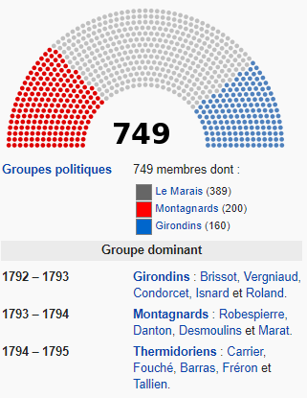
La Convention nationale (21 septembre 1792-26 octobre 1795)
Elle est élue pour la première fois au suffrage universelle masculin afin de donner une nouvelle constitution à la jeune République française, créée au lendemain de l’abolition de la monarchie.
Dès le 22 septembre, l’an I de la République est décrété.
Du fait des guerres extérieures et intérieures, la Constitution de l’an I (10 août 1793) ne fut jamais appliquée.
Forces en présence :
Les Girondins : Républicains venus de province, décentralisateurs, élitistes, se méfient de tout populisme.
Les Montagnards : Le plus souvent parisiens, ses membres s’appuient sur les Sans-Culottes; ils sont soucieux du petit peuple et sont favorables à un régime d’assemblée
La Plaine (ou Marais –sens péjoratif-), sans grands « leaders » soutiennent Girondins ou Montagnards à tour de rôle.

Slide 3
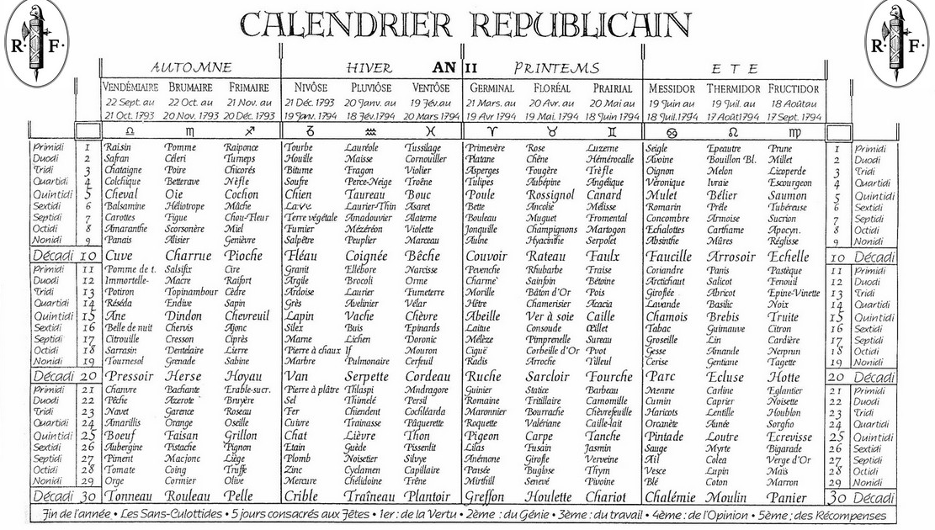
Un calendrier républicain Il fut utilisé de 1792 à 1806

Slide 4
Dates essentielles I (1792-1793)
2 au 7 septembre : les massacres de septembre : les Sans Culottes, ivres de sang vont chercher prêtres et nobles retenus dans les prisons pour les exécuter de manière atroce. Danton, pourtant ministre de la justice, laisse faire.
Décembre 1792 : procès de Louis XVI, jugé comme roi constitutionnel. A la même date, La Fayette est déclaré « traître à la Nation » : il se livre aux Autrichiens en janvier 1793.
21 janvier 1793 : Condamné à mort, Louis XVI est guillotiné place de la Révolution, ancienne place Louis XV et future place de la Concorde.
Mars 1793-mars 1796 : guerre de Vendée. La Vendée, catholique et royaliste résiste aux armées républicaines. Les Vendéens subiront un massacre méthodique que certains historiens rapprochent d’un génocide (entre 117 000 et 250 000 morts).
10 mars 1793 : création du Tribunal révolutionnaire, chargé de juger les ennemis de la Révolution.
6 avril 1793 : Création du Comité de Salut Public. Le 10 juillet, Danton, jugé trop modéré, est écarté puis remplacé par Robespierre le 27 juillet.
2 juin 1793 : 22 députés girondins sont arrêtés et guillotinés. Les Montagnards prennent le pouvoir.
13 juillet 1793 : assassinat de Marat par Charlotte Corday, proche des Girondins de Caen
5 septembre 1793-27 juillet 1794 : « La Terreur est à l’ordre du jour »
17 septembre 1793 : La Loi des suspects : il faut désormais prouver son attachement à la République.
16 octobre 1793 : Marie-Antoinette est guillotinée à son tour.
12 novembre 1793 : Bailly, responsable du massacre du champ de Mars est guillotiné à son tour.

Slide 5
Dates essentielles II (1794-1795)
4 février 1794 : décret de la Convention abolissant l’esclavage dans les colonies.
13 mars 1794: Robespierre, Danton et Desmoulins se mettent d’accord pour la mise à l’écart des Hébertistes (enragés), arrêtés dans la nuit puis guillotinés le 24 mars.
30 mars 1794, c’est au tour des Indulgents d’être arrêtés. Danton et Desmoulins sont exécutés le 5 avril après une parodie de procès.
8 mai 1794, exécution de Lavoisier et de 27 autres anciens Fermiers généraux.
4 juin 1794 Robespierre est élu à l’unanimité président de la Convention.
8 juin 1794 : fête de l’Etre Suprême sur le champ de Mars, désillusion pour Robespierre dont les discours lassent la foule.
10 juin-27 juillet 1794 : Grande Terreur, inspirée par Saint-Just, « l’archange de la Terreur » : dans les procès désormais, c’est l’acquittement ou la mort!
26 juin victoire française à Fleurus, en Belgique. La Terreur à tout prix n’a donc plus lieu d’être.
27 juillet 1794 : Chute de Robespierre (9 thermidor), exécuté le lendemain avec Saint-Just et Couthon.
8 décembre 1794 : retour des 73 députés girondins survivants à la Convention.
31 mai 1795 : suppression du Tribunal révolutionnaire.
8 juin 1795 : décès au Temple du dauphin de France, Louis-Charles, à l’âge de 10 ans.
23 juin au 23 juillet 1795 : tentative de débarquement des Émigrés à Quiberon, organisée par le comte de Provence et par le comte d’Artois pour soutenir l’armée catholique et royale de Vendée.
26 octobre 1795 : Dissolution de la Convention et début du Directoire.
19 décembre 1795 : Libération et exil de Marie-Thérèse, fille de Louis XVI, jusqu’alors détenue au Temple.

Slide 6
Le Directoire (26 octobre1795-9 novembre 1799)
Le Directoire est une période de transition, qui succède à la Terreur révolutionnaire et aux Thermidoriens. C’est la victoire de la bourgeoisie spéculative qui s’enrichit sur le trafic des assignats et des Biens nationaux.
La constitution de l’An III (18 août 1795) rétablit le suffrage censitaire (seuls les citoyens les plus aisés payant une certaine assiette d’impôt -cens- pouvaient voter). Deux chambres, à l’image de la démocratie américaine ou à l’exemple de l’Angleterre, constituent le pouvoir législatif : La Conseil des Cinq Cents, élu au suffrage censitaire et le Conseil des Anciens, sorte d’ancêtre de notre Sénat ; Il compte 250 membres : « Nul ne peut être élu membre du Conseil des Anciens : S'il n'est âgé de quarante ans accomplis ; Si, de plus, il n'est marié ou veuf ; - Et s'il n'a pas été domicilié sur le territoire de la République pendant les quinze années qui auront immédiatement précédé l'élection. »(Article 83).
Le Conseil des Cinq-Cents élabore les lois qui sont ensuite acceptées ou refusées par le Conseil des Anciens.
Le pouvoir exécutif est confié à cinq Directeurs, car la bourgeoisie ne veut ni retourner à la monarchie, ni à une dictature de type robespierriste. Ces derniers sont choisis par le Conseil des Anciens qui chaque année, change l’un des Directeurs. Les Directeurs les plus connus sont Barras Carnot ou encore Sieyès. Les Directeurs dirigent l’administration centrale dont ils se servent le plus souvent pour s’enrichir.

Slide 7
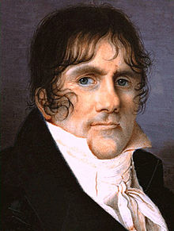
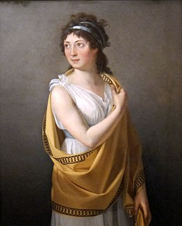
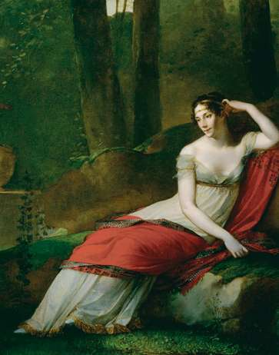
Les Visages du Directoire
Madame Tallien. Ci-devant marquise de Fontenay, puis épouse d’un conventionnel thermidorien, elle « règne » sur la mode et les salons parisiens pendant le Directoire, grâce sa beauté et son esprit. Maîtresse de Barras, elle a également sauvé de la guillotine bon nombre de prisonniers.
Paul Barras : il fait partie des conventionnels thermidoriens qui mettent fin à la dictature de Robespierre. Directeur chaque année pendant le Directoire, il est devenu le symbole de l’enrichissement sans frein de la bourgeoisie spéculative. général en chef de l'armée de l'intérieur, il écrase le 13 vendémiaire an III (5 octobre 1795) l'insurrection royaliste, avec l'appui de Bonaparte.
Joséphine de Beauharnais. Née en Martinique, elle épouse le vicomte de Beauharnais, guillotiné en 1794. Elle est sauvée de la prison par madame Tallien. Sa grâce et sa beauté lui permettent de rayonner dans les salons parisiens. Elle fut également la maîtresse de Barras qui lui présente le général Bonaparte.

Slide 8
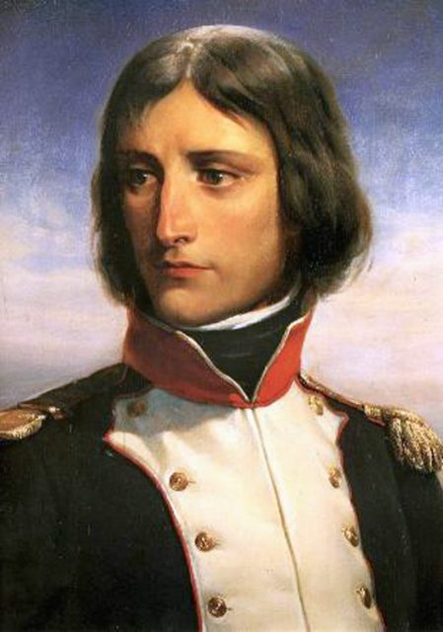
Napoléon Bonaparte
Napoléon Bonaparte est né à Ajaccio le 15 août 1769, d’une petite mais ancienne famille de nobliaux corses. Grâce aux relations de ses parents, il part à l’âge de 9 ans suivre une éducation militaire à l’Académie de Brienne, dans l’Aube.
En 1784, il entre à l’École royale militaire à Paris. Il en sort lieutenant en Second d’artillerie l’année suivante, à 16 ans. S’en suit de nombreux séjour en Corse ; Son premier régiment est à Valence, au sud de Lyon. Entre 1788 et 1791, il poursuit sa formation militaire et intellectuel à Auxonne (Bourgogne).
Il n’a pas encore vingt ans lors de la prise de la Bastille. Jusqu’en 1793, il hésite entre la Corse et la France, mais finit par choisir la République française à la « Nation Corse » voulue par Le général Paoli. Nommé Capitaine d’artillerie en juillet 1792, il se fait remarquer en 1793 lors du siège de Toulon contre les Anglais et est fait général d’artillerie, à 24 ans! Sa sympathie pour la cause des Jacobins lui vaut un court séjour en prison à la chute de Robespierre en juillet 1794. A sa libération, il passe sous les ordres du commandant en chef de l'armée de l'intérieur Paul Barras. Il intervient pour réprimer une insurrection royaliste contre la Convention à Paris en 1795.
En 1796, après avoir épousé civilement Joséphine de Beauharnais, il est nommé général en chef de l’armée d’Italie. Ses talents d’artilleurs et son génie militaire lui permet en deux ans, de chasser les Autrichiens d’Italie et d’établir des « Républiques sœurs ». Il se passe désormais des ordres du Directoire et négocie seul.
Désormais très populaire en France, il devient un danger aux yeux des Directeurs qui lui proposent de diriger une expédition militaire (et scientifique) en Egypte afin de s’opposer au blocus anglais en Méditerranée. Ses victoires militaires (Aboukir, les pyramides, St Jean d’Acre), en font un véritable héros en France, malgré le désastre maritime d’Aboukir qui voit la flotte française coulée par les Anglais.
Son retour en France en octobre 1799 signe la fin prochaine du Directoire.
Bonaparte, âgé de 23 ans

Slide 9
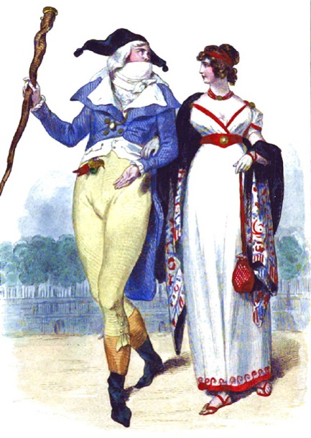
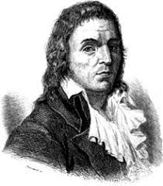
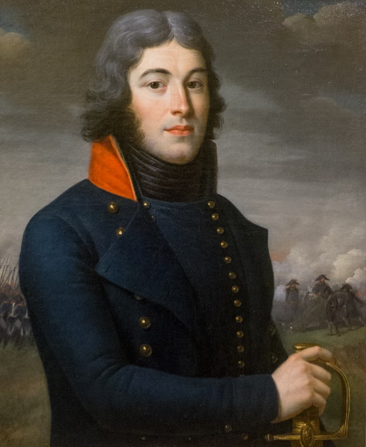
Les menaces intérieures et extérieures du Directoire
Les Inc’oyables et les Me’ veilleuses : jeunes gens favorable à la monarchie, qui dans leur phrasée supprime le « r » du mot révolution. Les muscadins, jeunes gens de bonne famille se promènent dans Paris avec un bâton et s’en servent contre les sans-culottes.
la crise royaliste : coup de force royaliste du 13 vendémiaire An IV (5 octobre 1795), réprimé par Barras et Bonaparte.
La conspiration des égaux : Gracchus Babeuf 1796 : collectivisation des terres, une premier communisme. La répression des babouvistes met fin au mouvements sociaux issus de 1789.
Le renouveau jacobin : cette frange révolutionnaire fait un retour remarqué à partir de 1798 (Gohier, Fouché par exemple).
Les Chouans : le 29 mars 1796 la mort de Charrette met fin aux guerres de Vendée, pacifiée par le général Hoche.
La guerre extérieure : Après la campagne d’Italie, le traité de campo Formio, signée le 18 octobre 1797 sous l’égide de Bonaparte met fin à la première coalition. Seule l’Angleterre poursuit le combat.
Gracchus Babeuf
Incroyable et Merveilleuse
Lazare Hoche

